Slide 1
Babilon
David Briševac, 5.b

Slide 2
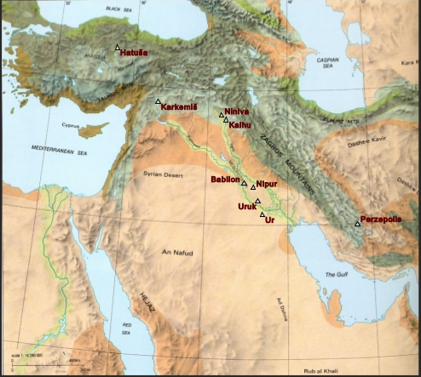
Položaj
Glavni grad Babilonskog Carstva
Oko rijeke Eufrat
Babilon
Eufrat

Slide 3
Prvi put se spominje na pločici Sargona Akadskog iz 24. stoljeća pr. Kr.
Kad je Sargon Akadski od grada napravio središte svoje države
Postao glavni grad Hamurabijeva carstva u 18. stoljeću pr. Kr.
Od tada, grad je bio glavni grad Babilonije

Slide 4
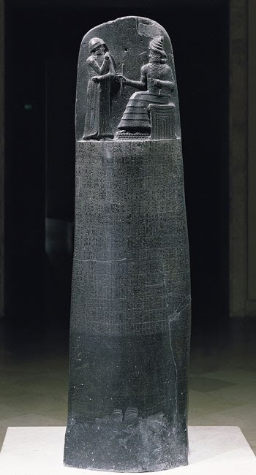
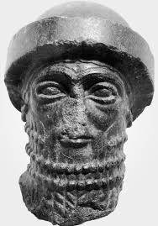
Hamurabi
1760. pr. Kr dolazi na vlast
Hamurabijev zakonik (1792.-1750.g.pr.Kr.) - skupina pravnih popisa

Slide 5
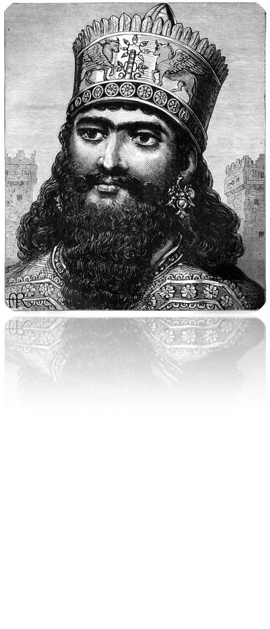
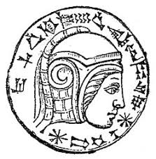
Nabukodonosor II.
Izgradio Ištarine dveri, obnovio Etamenanski hram, i izgradio viseće vrtove Babilona

Slide 6
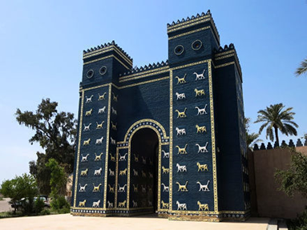
Ištarine dveri
Viseći vrtovi Babilona

Slide 7
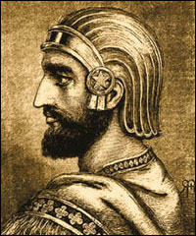
Kir Veliki
539. pr. Kr. Babilon osvaja Kir Veliki
Babilon postaje centar znanja i znanstvenog napretka
Babilonski znanstvenici-napravili karte zviježđa i uspostavili temelje suvremene astronomije i matematike
Kir Veliki

Slide 8
Nadam se da vam se svidjelo! Kraj!

